Slide 1

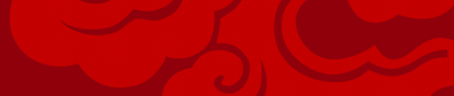
15
JCR分区简介
JCR将SCI收录期刊划分为177个学科领域，将SSCI收录期刊划分为57个学科领域。某一学科领域的所有期刊都按照上一年的影响因子降序排列，然后平均 4 等分 ，分别对应 Q1，Q2，Q3，Q4
即：Q1-在该学科领域排名前25%的期刊
Q2-在该学科领域排名前25%-50%的期刊
Q3-在该学科领域排名前50%-75%的期刊
Q4-在该学科领域排名前75%-100%的期刊
*具体分区结果以查询情况为准
北大医学
学位与研究生教育

Slide 2
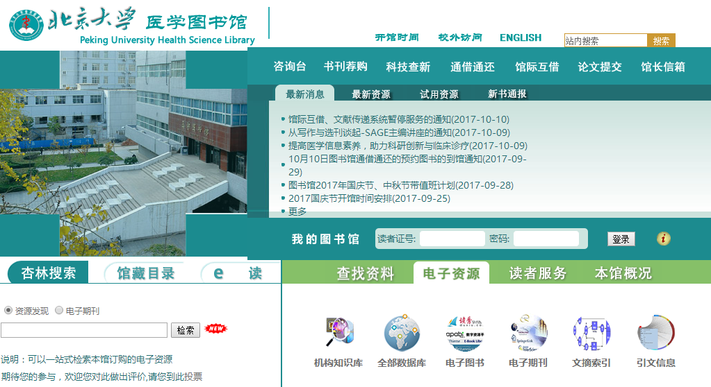
15
JCR分区查询方法
访问北医图书馆网页——电子资源——引文信息
北大医学
学位与研究生教育
Notes:
打开北医图书馆网页，点击电子资源，再点击引文信息

Slide 3
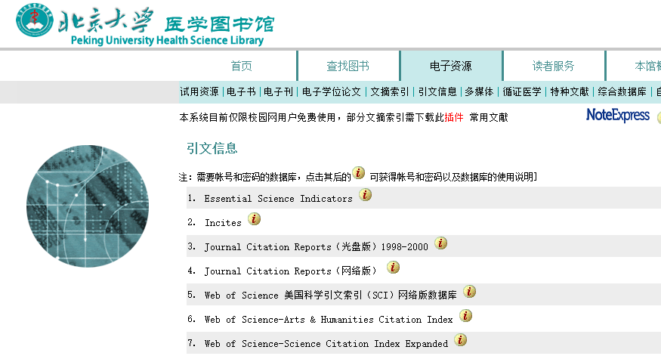
15
JCR分区查询方法
选择JCR（网络版）数据库
北大医学
学位与研究生教育
Notes:
进入后，点击第4个数据库——JCR网络版数据库

Slide 4
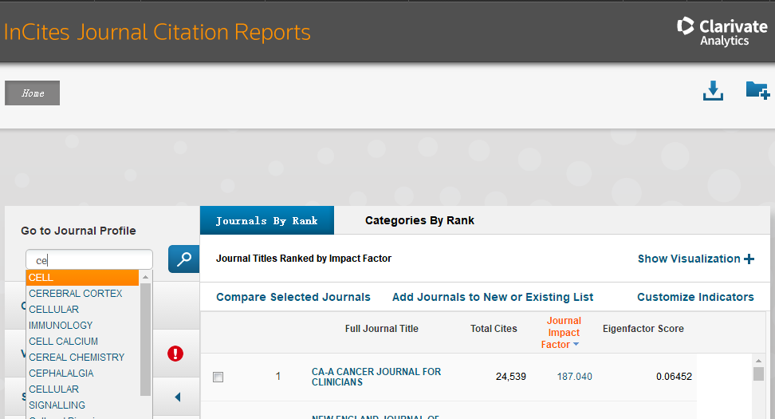
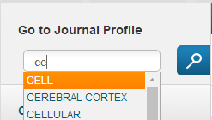
15
JCR分区查询方法——按期刊查询
以 “CELL”为例
搜索框输入期刊名称
点击期刊名称显示详细信息
北大医学
学位与研究生教育
Notes:
按期刊名称查询方法如下：在左侧搜索框输入期刊名称，点击期刊名称可进入期刊详细信息页面

Slide 5
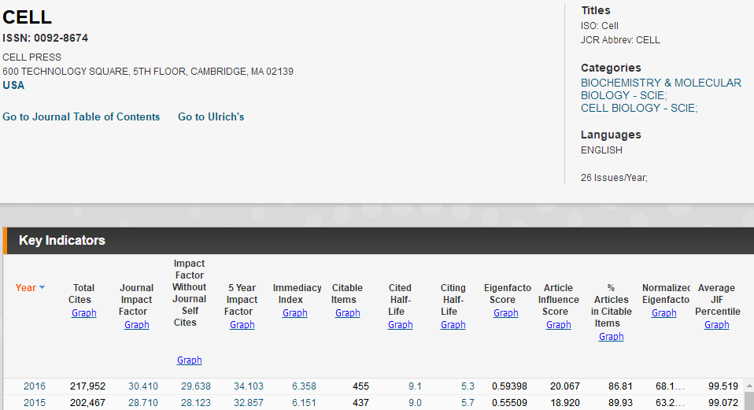
15
JCR分区查询方法——按期刊查询
查看期刊信息
所属学科领域信息
影响因子
北大医学
学位与研究生教育
Notes:
右侧显示该期刊所属学科领域信息，下方显示历年影响因子

Slide 6
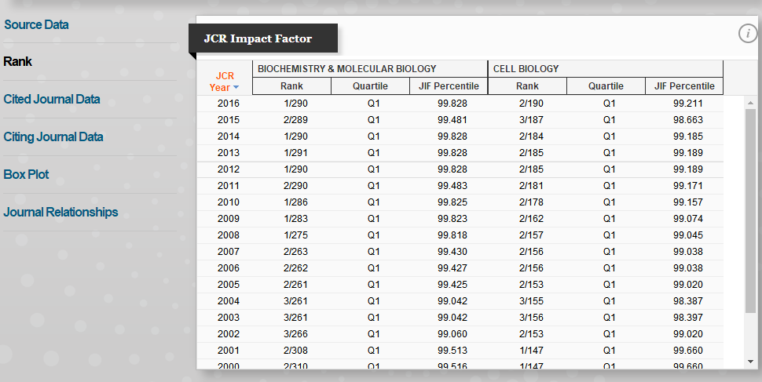
15
JCR分区查询方法——按期刊查询
查看期刊信息——页面下方“RANK”栏目——直接打印网页即可
相应领域及分区
北大医学
学位与研究生教育
Notes:
滚动到页面下方，点击左侧“RANK”显示排名及分区情况

Slide 7
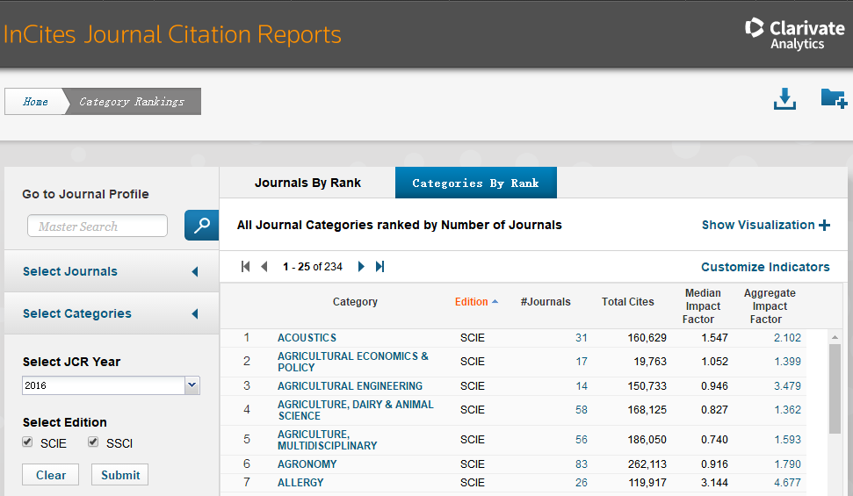
15
JCR分区查询方法——按学科领域查询
查看学科领域分类——以“CELL BIOLOGY”（细胞生物学）学科领域为例
点击查看所有学科领域
点击按学科领域首字母排序
学科领域名称
北大医学
学位与研究生教育
Notes:
也可按各学科领域查询期刊列表，以方便投稿时查询Q1、Q2区期刊范围
以“cell biology”（细胞生物学）学科领域为例
点击“Categories By Rank”显示JCR划分的所有学科领域
左侧显示为各学科领域名称
点击“Category”可按学科领域首字母进行排序，方便查找

Slide 8
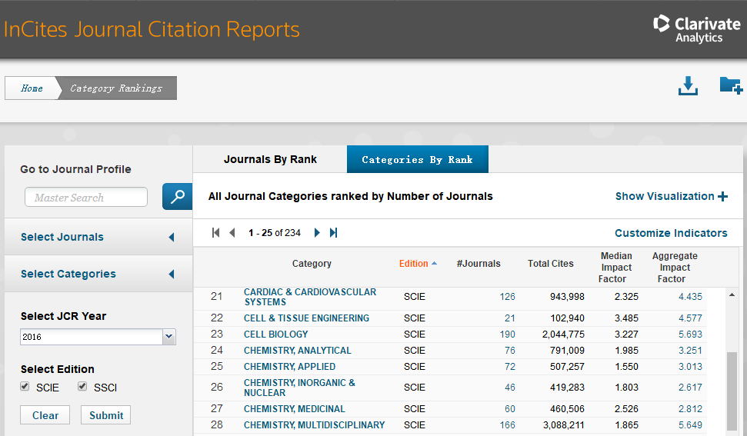
15
JCR分区查询方法——按学科领域查询
查看学科领域分类——以“CELL BIOLOGY”（细胞生物学）学科领域为例
该学科领域中期刊数
点击可查看详细列表
北大医学
学位与研究生教育
Notes:
找到细胞生物学学科领域名称
后面数字表示该学科领域中期刊数量，共190本
以此可大致计算Q2区以上的期刊应为排名前95本
点击该数字可查看详细的期刊列表

Slide 9
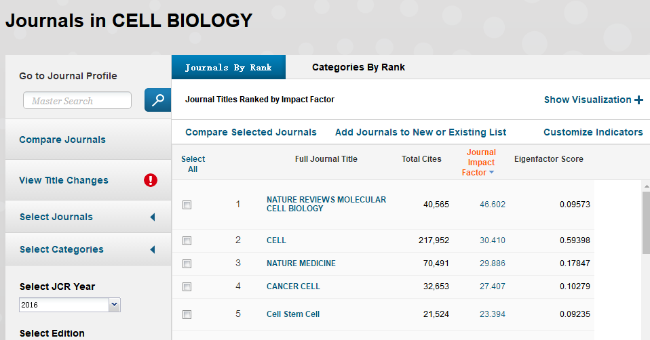
15
JCR分区查询方法——按学科领域查询
查看学科领域分类——以“CELL BIOLOGY”（细胞生物学）学科领域为例
排序
点击期刊名称显示详细信息
北大医学
学位与研究生教育
Notes:
期刊列表已按影响因子降序排列
左侧数字为排序
点击期刊名称即可显示详细信息
比如点击刚刚查询的cell

Slide 10
15
JCR分区查询方法——按学科领域查询
查看期刊信息——页面下方“RANK”栏目——直接打印网页即可
相应领域及分区
北大医学
学位与研究生教育
Notes:
即可显示cell在细胞生物学学科领域的排位及分区

